Slide 1
CAPACITAÇÃO E QUALIFICAÇÃO:
CURSO MICROSERVICES DOCKER AND KUBERNETES
40 Horas,
Curso e ministrado de segunda-feira a quinta-feira, das 19h às 23h, total de 10 noites;
Pausa de 15 minutos as 21h;

Slide 2
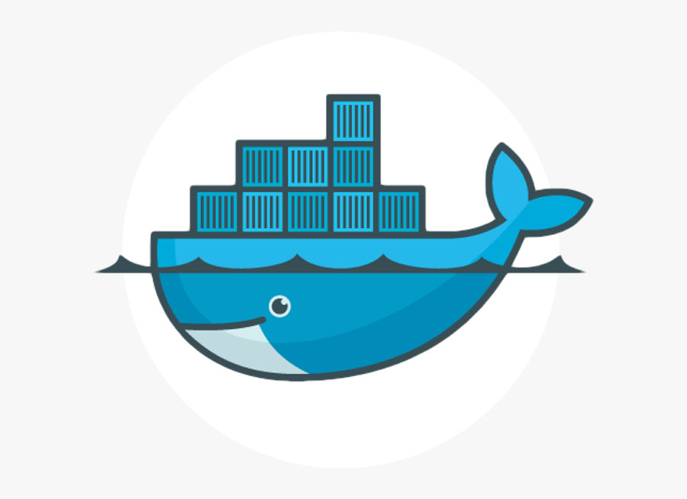
Docker
AULA 2

Slide 3
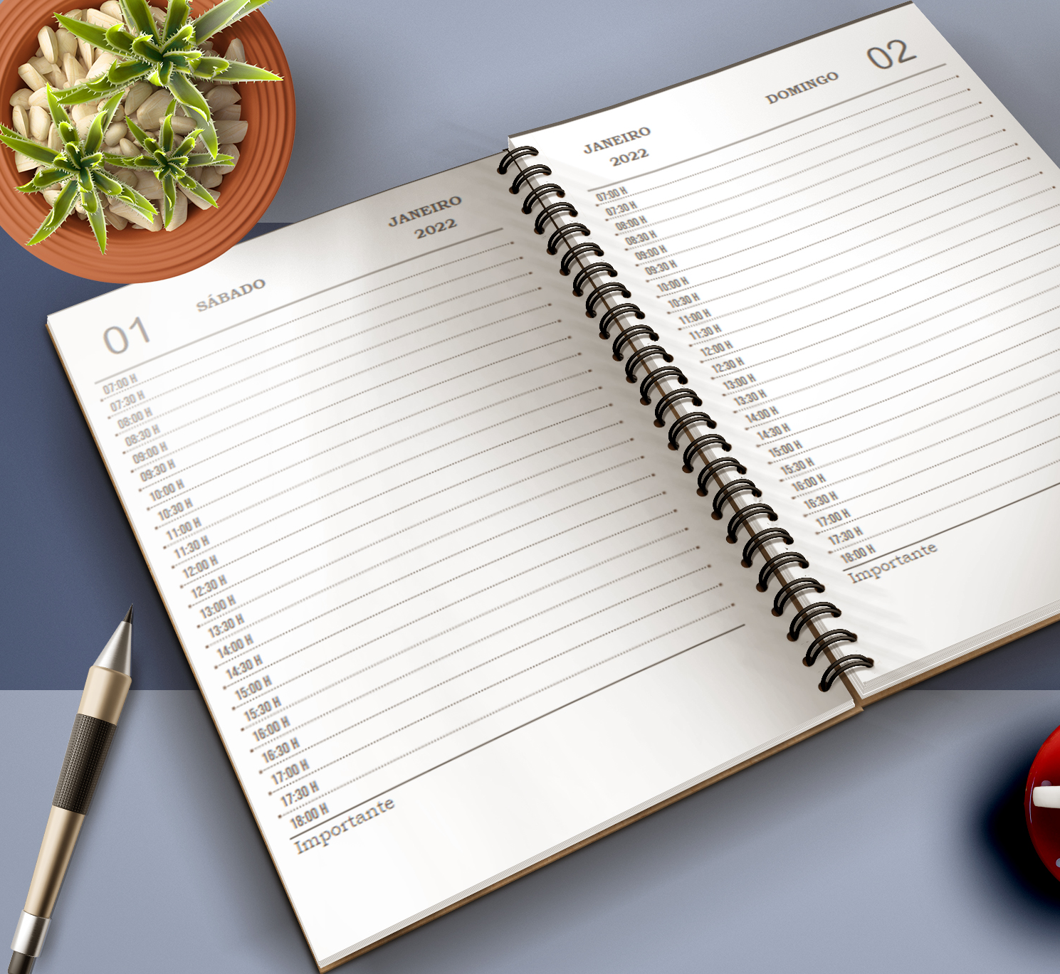
AULA
Docker:
- O que é?
- DockerFile e Image;
- Repositórios;
- CMD e Entrypoint;
- DockerHub
- Laboratórios e Quizz

Slide 4
DOCKER – O QUE É?
É uma plataforma open source voltada para facilitar a criação e administração de ambientes.
Possibilitando o empacotamento de aplicações ou ambientes dentro de um container, sendo portátil para qualquer outro host que contenha o Docker instalado.
Podemos criar e migrar de um ambiente para outro como maior flexibilidade.

Slide 5



DOCKER – O QUE É?
A ideia do Docker é construirmos nossas aplicações em container que trafegam em qualquer rede e rodam em qualquer servidor
Linux, MAC ou Windows.

Slide 6
DOCKER – O QUE É?
A finalidade do Docker é justamente criar e gerenciar esses Contêineres, o Docker é um "Conteinerizador", esses isolamentos lógicos e físicos são feitos por módulos

Slide 7
DOCKER – VANTAGENS
Padronização e Replicação;
Ambientes Similares;
Economia de Recursos;
Melhor Disponibilidade do Sistema (compartilhamento do SO);
Possibilidades de Compartilhamento;
Simplicidade de Criação;
Possibilidade de Configurar Diferentes Ambientes de Forma Rápida;
Manutenção Simplificada.

Slide 8
DOCKER – VANTAGENS
Permite a execução de vários aplicativos isoladamente;
As aplicações se tornam mais leves;
Usam o sistema operacional do host;
Inicia mais rapidamente;
Precisa de menos recursos de hardware;

Slide 9
DOCKER – O QUE É UM CONTAINER?
É um isolamento lógica (Processos, usuários e rede) e física (Memória, CPU e Disco);
A principal diferença entre Contêineres e Máquinas Virtuais:
Máquina Virtual carrega seu próprio sistema operacional bem como seus próprios módulos de Kernel;
Contêineres que utiliza o kernel e sistema operacional hospedeiro

Slide 10
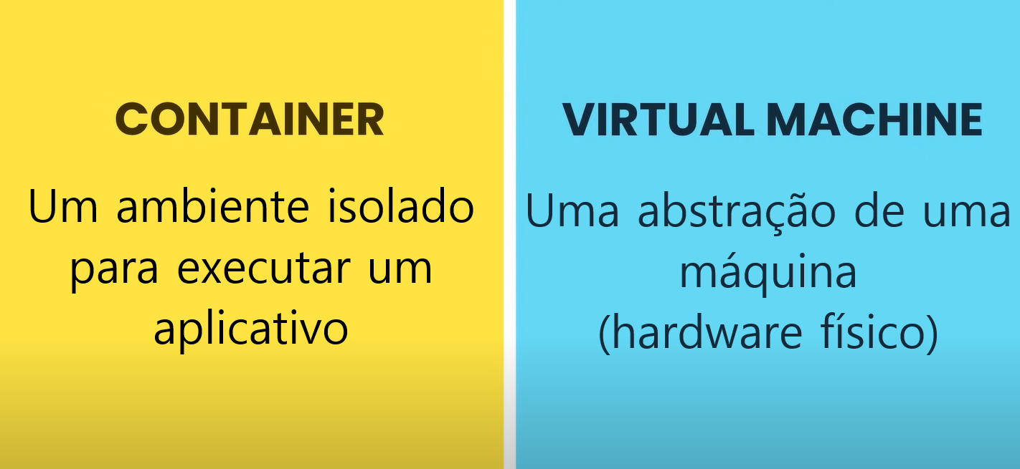
CONTAINER X VIRTUAL MACHINE

Slide 11
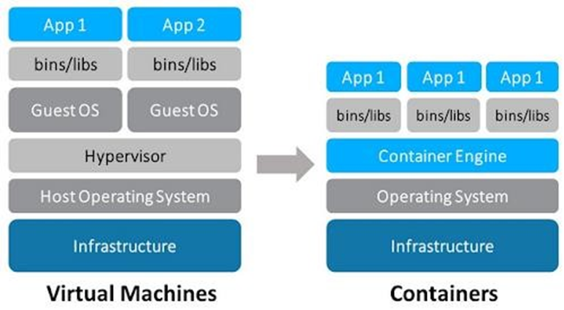
CONTAINER X VIRTUAL MACHINE

Slide 12
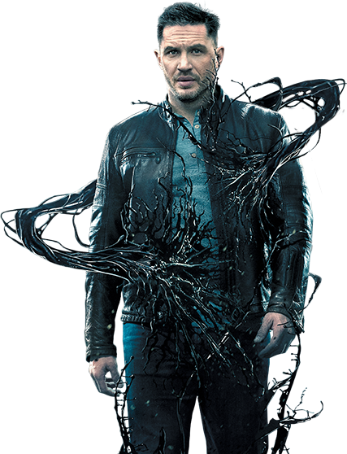
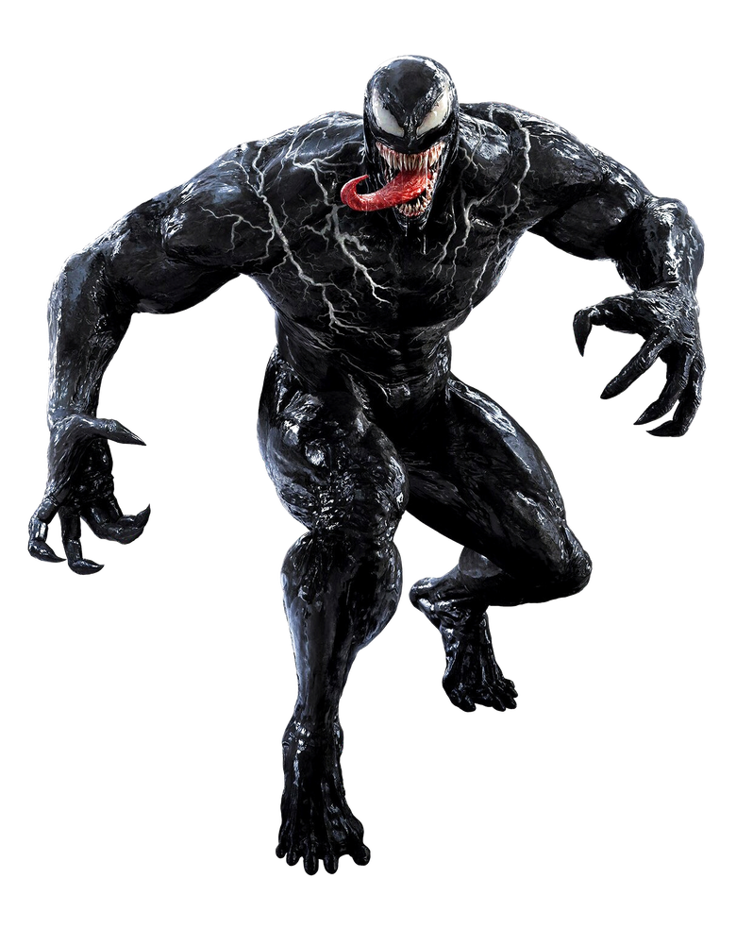

PERSONAGENS
Eddie Brock
Hospedeiro
Perfeito
Venom
Nginx
Canificina
Apache2
Notes:
Netflix é um dos melhores exemplos de implementação de arquitetura de microsserviços.
Em 2009, a Netflix mudou de uma arquitetura monolítica
para microsserviços devido à crescente demanda por seus serviços.
Porém, como não existiam microsserviços na época,
os engenheiros da Netflix criaram uma tecnologia de código aberto
que oferecia a melhor rede de televisão na Internet.
Ao mudar para microsserviços,
os desenvolvedores da empresa foram
capazes de implantar milhares de seções
de código todos os dias para dar suporte a seus 193 milhões de assinantes
e 10 bilhões de horas de filmes e séries de TV.
Uber
Semelhante a outras startups,
o Uber começou com uma arquitetura monolítica.
Era mais simples para os fundadores da empresa
quando forneciam aos clientes apenas o serviço UberBLACK.
Mas, como a inicialização cresceu rapidamente,
os desenvolvedores decidiram mudar para microsserviços
para usar várias linguagens e estruturas.
Agora, o Uber tem mais de 1.300 microsserviços
com foco na melhoria da escalabilidade do aplicativo.
Spotify
Com mais de 75 milhões de usuários ativos,
os fundadores do Spotify decidiram
construir um sistema com componentes escalonáveis
de forma independente para tornar a sincronização mais fácil.
Para o Spotify, o principal benefício dos microsserviços
é a capacidade de prevenir falhas massivas.
Mesmo que vários serviços falhem simultaneamente,
os usuários não serão afetados.
https://ltsconsulting.com.br/arquitetura-de-microsservicos-exemplos-escalaveis/#:~:text=Embora%20j%C3%A1%20exista%20h%C3%A1%20algum,sucesso%20a%20arquitetura%20de%20microsservi%C3%A7o.

Slide 13

MÃO NA MASSA
LAB 3
DockerHub – Criar conta

Slide 14
DOCKER – DOCKERFILE
Contêm as instruções que o container deverá seguir para poder
executar sua aplicação.
Essas instruções podem ser uma série de passo-a-passo para executar uma aplicação, ou requisitos mínimos como Ex.:
Um pacote necessário para executar a aplicação,
Definir a Workdir (Local de trabalho) que é onde todos os arquivos do APP ficaram.

Slide 15
DOCKER – DOCKERFILE
É necessário para a construção de uma imagem Docker.
Essa imagem pode ser armazenada localmente (desktop,
Servidor local ou nuvem) ou ser enviada para um repositório de imagens, como por exemplo (DockerHub),
Serviços em nuvem oferecem esse tipo de armazenamento, Ex.:
AWS - Elastic Container Registry
Google - Artifact Registry

Slide 16
ESTRUTURA DO DOCKERFILE

Slide 17
DOCKERFILE - CAMPOS
FROM: local de origem do container
Nesse momento é necessário estar utilizando uma imagem de container existente para poder criar-se um Dockerfile.
LABEL: campo de anotações que definem algumas características como ex.:
Criador do Dockerfile ou responsável

Slide 18
DOCKERFILE - CAMPOS
WORKDIR: campo de definição do “local de trabalho”, ex.:
WORKDIR /app
O container utilizará como diretório principal o /app
Os arquivos da sua aplicação também ficam nesse diretório.
COPY: comando para copiar arquivos do ambiente local para o container

Slide 19
DOCKERFILE - CAMPOS
RUN: quando queremos “rodar” um comando, ex.:
apt update
CMD: comando necessário para iniciar a aplicação, ex.:
CMD [“node”, “server.js”]

Slide 20
DOCKERFILE - CAMPOS
ENTRYPOINT: define um ponto de entrada, ou seja, se o CMD não
for definido, o campo entrypoint será executado
Porém, quando iniciarmos um container com o comando docker run e passarmos um comando ex.:
“sleep 1200” (Comando que mantém o container UP, mesmo que ele falhe, por 20 minutos)
O entrypoint definido no Dockerfile será substituído pelo sleep 1200.
Notes:
Essas foram algumas instruções básicas para a
construção de uma imagem docker,
vale lembrar que,
é obrigatório sempre utilizar a instrução FROM,
pois esta é a imagem base do seu container.

Slide 21
DOCKER – BOAS PRÁTICAS
1 - Utilizar imagens oficiais e recursos específicos
Ao construir um Dockerfile, sempre utilize no valor da instrução FROM uma imagem oficial e verificada do Docker sempre que disponível.
Além disso, utilize imagens oficiais somente com os recursos que você de fato necessita, ex.:
Se sua aplicação não utiliza o pacote Curl, não há necessidade de ter esse tipo de conteúdo na imagem.

Slide 22
DOCKER – BOAS PRÁTICAS
2 - Sempre otimize sua imagem ou utilize imagens bases otimizadas
Ao construir uma imagem de Container, toda vez que sua aplicação for iniciada novamente.
O Docker baixará automaticamente ela do seu repositório no
qual você definiu, esse processo se chama pull e dependendo do tamanho da imagem pode gerar downtime na sua aplicação e até mesmo demorar para iniciar a sua aplicação.

Slide 23
DOCKER – BOAS PRÁTICAS
2 - Sempre otimize sua imagem ou utilize imagens bases otimizadas
Sempre que construir imagens Docker, otimize-a, e usufrua de
um conceito sempre que possível chamado multi-stage build

Slide 24
DOCKER – BOAS PRÁTICAS
multi-stage build é feito em etapas:
Etapa 1 - Dockerfile, ele baixará todos os pacotes necessários
para sua aplicação ser iniciada ex.: e executará um comando que irá gerar um arquivo binário executável final por exemplo.
Etapa 2 - Dockerfile, irá utilizar uma outra imagem base, porém, essa imagem será reduzida, com menos recursos e vulnerabilidades de segurança, e utilizá-la apenas para executar a sua aplicação.

Slide 25
DOCKER – BOAS PRÁTICAS
Exemplo:

Slide 26
DOCKER – BOAS PRÁTICAS
Exemplo:
Definiu propriedades necessárias para a aplicação iniciar, ex.:
executar um comando para gerar um binário final e
depois copiou o binário gerado para o diretório / e
definiu uma variável
Notes:
1° etapa do Dockerfile

Slide 27
DOCKER – BOAS PRÁTICAS
Exemplo:
Executa um comando para “limpar o cache”,
que otimiza ainda mais o container, deixando ele menor, e copia o binário gerado na etapa anterior
para o /, logo em seguida, executa a aplicação.
Notes:
1° etapa do Dockerfile

Slide 28
DOCKER – IMAGE
A Imagem é uma representação estática do aplicativo ou do serviço e de sua configuração e dependências.
Para executar o aplicativo ou o serviço:
- Uma instância da imagem do aplicativo é criada
gerando um contêiner, que estará em execução no host do Docker

Slide 29
DOCKER – REPOSITÓRIOS
Docker Registry é um repositório de imagens para que você consiga subir (push) e baixar (pull) imagens dele.
Usamos ele com o comando ex.:
docker pull mysql
Este comando baixa uma imagem do MySQL do “Docker Registry” público.

Slide 30

MÃO NA MASSA
LAB 4
Docker – Usando Docker

Slide 31
MÃO NA MASSA
LAB 5
DockerFile – Criar sua imagem

Slide 32
MÃO NA MASSA
LAB 6
Docker – Implementar container

Slide 33
MÃO NA MASSA
LAB 7
Docker Compose – Criar infraestrutura modelo

